Slide 1
Towards an Optimized BlockChain for IoT A Dorri, SS Kanhere, R Jurdak - … Conference on Internet-of-Things …, 2017 - dl.acm.org

Slide 2
Internet of Things
점점 IoT가 생활 여러 곳에 넓게 되어 그 활용도가 커지면서 보안 및 개인정보보호문제가 이슈화되고 있다. - Resource Optimization - Privacy - Centralization => IoT privacy and security 해결을 위한 Blockchain 도입
1
Notes:
- 높은 보안기술은 많은 자원을 요구. 적합하지않음 - 다양한 데이터 속에서도 사용자 privacy는 지켜져야한다 - single point of failure, many-to-one traffic, reduced scalability 문제가 있다

Slide 3
Blockchain
비트코인 이외에도 비금전적 용도로도 많이 채택되고 있다. - 위치 증명 (Proof of location, peer-to-peer LBS solution) - 분산 저장 시스템 (Storj의 Metadisk) - 의료 데이터 (Healthcare Data Gateway architecture) => 세가지 케이스 모두 peer-to-peer, privacy 특징이 주요 적용
User id를 변경가능한 Public Key로 사용. => 높은 privacy level 제공
IoT에 적용시키기 위해 추가로 해결해야 할 것들. - PoW 방식의 리소스 문제 - Miner간 합의 프로토콜에 따른 확장성 문제 - PoW 방식때문에 발생되는 높은 Delay 와 ‘double spend’에 방지하기 위한 장치들
2

Slide 4



IoT + Blockchain
따라서 IoT 적용에 걸맞게 Blockchain을 변형 - application-agnostic architecture - underlying privacy and security benefits - Hierarchial structure to optimize resource consumption and increase network scalability
Cloud storage
Overlay network
Smart home
3
Notes:
리소스 최적화 : IoT의 리소스가 제한된 장치는 고급 수준의 복잡한 보안 방법에 적합하지 않습니다.
개인 정보 : 다양한 유형의 데이터를 공개하면서 사용자 개인 정보를 보호합니다.
중앙 집중화 : 집중화 된 방법은 IoT에 적합하지 않으며 단일 실패 지점, 다 대일 트래픽 및 확장 성 감소 문제를 야기합니다.

Slide 5


Smart home
Local device와 Local IL(Immutable Ledger), Local Stroage로 구성
Smart Home Manager가 중앙통제. 외부로의, 외부로부터 data 이동을 모두 통제. 이런 data share가 transaction.
Cloud storage
Overlay network
Smart home
4
Notes:
리소스 최적화 : IoT의 리소스가 제한된 장치는 고급 수준의 복잡한 보안 방법에 적합하지 않습니다.
개인 정보 : 다양한 유형의 데이터를 공개하면서 사용자 개인 정보를 보호합니다.
중앙 집중화 : 집중화 된 방법은 IoT에 적합하지 않으며 단일 실패 지점, 다 대일 트래픽 및 확장 성 감소 문제를 야기합니다.

Slide 6

Overlay
Constituent nodes(CN)와 Cluster Head(CH)로 구성
각 집의 SHM가 Constituent node이고, 여러 CN이 모인 하나의 군집을 대표하는 CN => CH
Cluster Head 저장목록 - PK of requesters - PK of requestees
Distributed Trust and PoW elimination Block을 생성하는 쪽의 signature, evidence들의 signature 둘다 필요. - 직접증언 : CH B가 생성한 Block을 CH A가 검증하면 A는 B의 direct evidence - 간접증언 : CH B가 생성한 Block을 CH C가 검증하고 C로부터 A가 전파받으면 A는 B의 indirect - 거래증언 : 검증이 끝난 Block을 받으면 내부 Tx 검토
Cloud storage
Overlay network
Smart home
5
Notes:
Multisig (requester, requestee)

Slide 7

Overlay
직/간접증언 양을 기반으로 CH의 신뢰도 측정 => 검증 delay 감소.
Block 동시 생성시 신뢰도 높은 쪽을 채택 => 검사처리 overhead 감소
Cloud storage
Overlay network
Smart home
6
Notes:
Multisig (requester, requestee)

Slide 8
Cloud Storage
SHM의 local data 저장과 접근권한을 관리. 전달받는 data와 parameter등을 통해 permission 검증
Cloud storage
Overlay network
Smart home
7
Notes:
Multisig (requester, requestee)

Slide 9
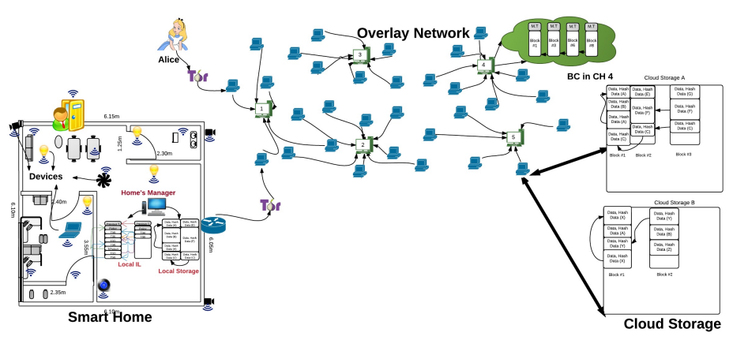
BC-Based Smart Home Architecture
8
Notes:
리소스 최적화 : IoT의 리소스가 제한된 장치는 고급 수준의 복잡한 보안 방법에 적합하지 않습니다.
개인 정보 : 다양한 유형의 데이터를 공개하면서 사용자 개인 정보를 보호합니다.
중앙 집중화 : 집중화 된 방법은 IoT에 적합하지 않으며 단일 실패 지점, 다 대일 트래픽 및 확장 성 감소 문제를 야기합니다.

Slide 10


Storing
Alice가 새로 Cloud 공간을 생성. (Bootstrap)
SHM
Cloud storage
Alice’s device
9
Notes:
Multisig (requester, requestee)

Slide 11

Storing
Alice가 새로 Cloud 공간을 생성. (Bootstrap)
Data와 parameter를 SHM에게 전송, SHM에서 permission 거친 후 생성된 ID와 data 같이 전송.
ID : 1d023fg0
SHM
Cloud storage
Alice’s device
Data
10
Notes:
Multisig (requester, requestee)

Slide 12
Storing
Alice가 새로 Cloud 공간을 생성. (Bootstrap)
Data와 parameter를 SHM에게 전송, SHM에서 permission 거친 후 생성된 ID와 data 같이 전송.
Cloud storage에서 유효성 검증 후 맞으면 SHM의 PK로 암호화 하여 저장. SHM은 해당 transaction을 overlay network에 올림.
SHM
Data
Cloud storage
Alice’s device
ID : 1d023fg0
11
Notes:
Multisig (requester, requestee)

Slide 13


Accessing
Requester part를 서명한 후 자기담당 CH에게 보냄.
SHM
CH
SHM
Transaction
SHM
SHM
12
Notes:
Multisig (requester, requestee)

Slide 14
Accessing
Requester part를 서명한 후 자기담당 CH에게 보냄.
CH는 Requester, Requestee Public key list를 확인 후 조건에 맞으면 클러스터 모두에 Broadcasting
SHM
CH
Transaction
Transaction
Transaction
SHM
SHM
SHM
13
Notes:
Multisig (requester, requestee)

Slide 15
Accessing
Requester part를 서명한 후 자기담당 CH에게 보냄.
CH는 Requester, Requestee Public key list를 확인 후 조건에 맞으면 클러스터 모두에 Broadcasting
해당 Requestee가 Transaction을 받으면 Requester의 PK로 서명하여 전송. 내역은 Local IL에 저장, CH에 전송하여 Blockchain에 올림.
SHM
CH
Transaction
SHM
SHM
SHM
14
Notes:
Multisig (requester, requestee)

Slide 16
Security and privacy
잠재적 위험 1. DOS : CH가 requester, requestee의 PK목록을 확인하면서 전파하기 때문에 가짜 transaction은 전파되지 않는다. 2. Modification Attack : 다른 user의 데이터를 수정/삭제하려는 경우. => Cloud storage에서 user permission 과정이 있다. 3. Dropping Attack : CH가 transaction을 전파하지않고 무시하는 경우. => 새로운 CH 선출 4. Appending Attack : 악의적 CH가 가짜 block을 지속적으로 appending => bitcoin에서의 51% attack 같은 케이스. 이 구조에서는 CH가 독단적으로 block검증을 하는 것이 아니기 때문에 CH간 악의적 협력이 불가능. 5. Athentication and access control : 외부에서 SHM을 대상으로 공격하여 내부 home network로 침투하는 공격. => 먼저 SHM단에서 사용자 설정에 맞지 않는 패킷은 거름. SHM home network 내부의 IL정보를 필요로 하기 때문에(genesis transaction) 외부 공격 불가능.
15
Notes:
Multisig (requester, requestee)

Slide 17
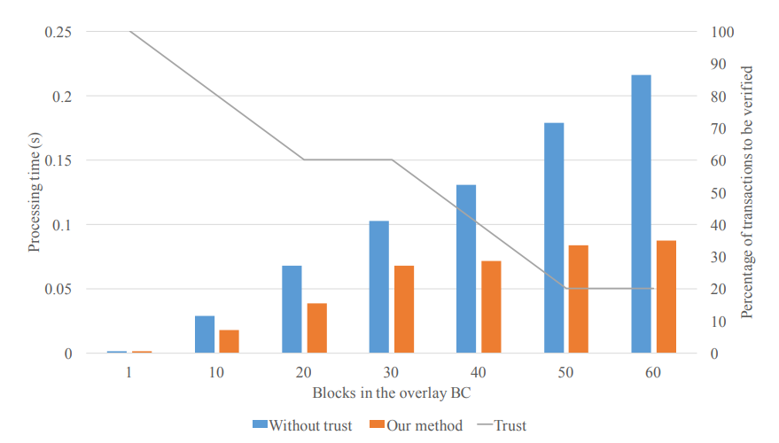
Processing overhead evaluation
CH가 새로운 Block을 검증하는데 걸리는 시간. Trust based CH 방식이 더 우세함.
16
Notes:
Multisig (requester, requestee)

